Slide 1
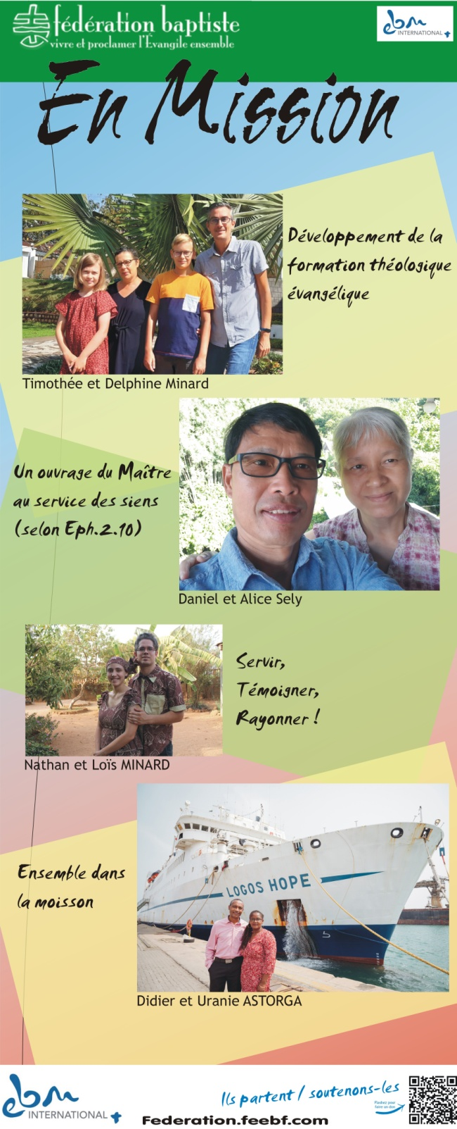
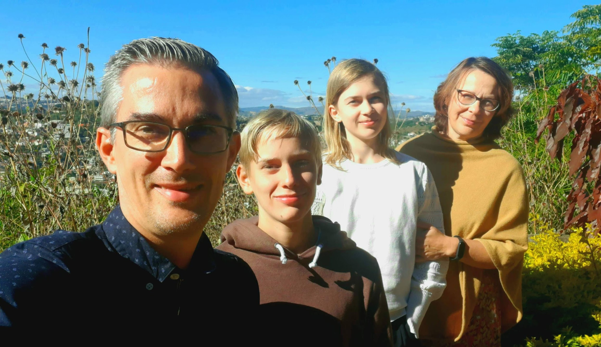
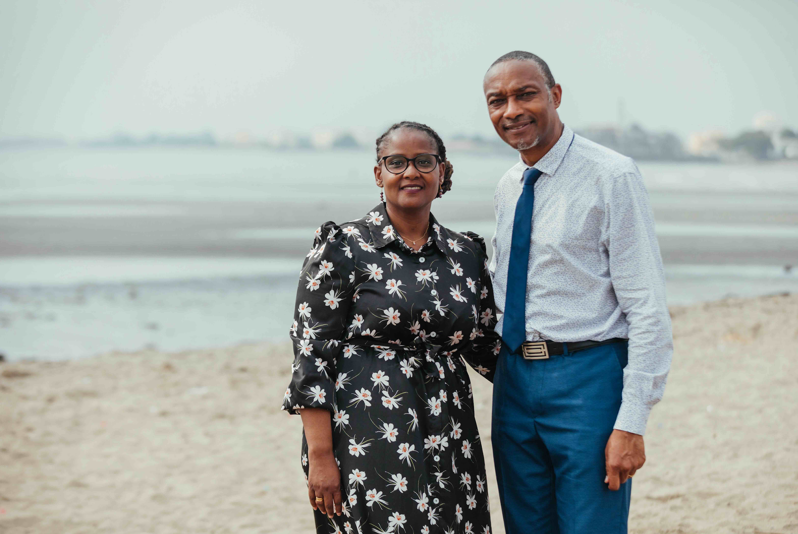
Dimanche de la mission
1er décembre 2024

Slide 2
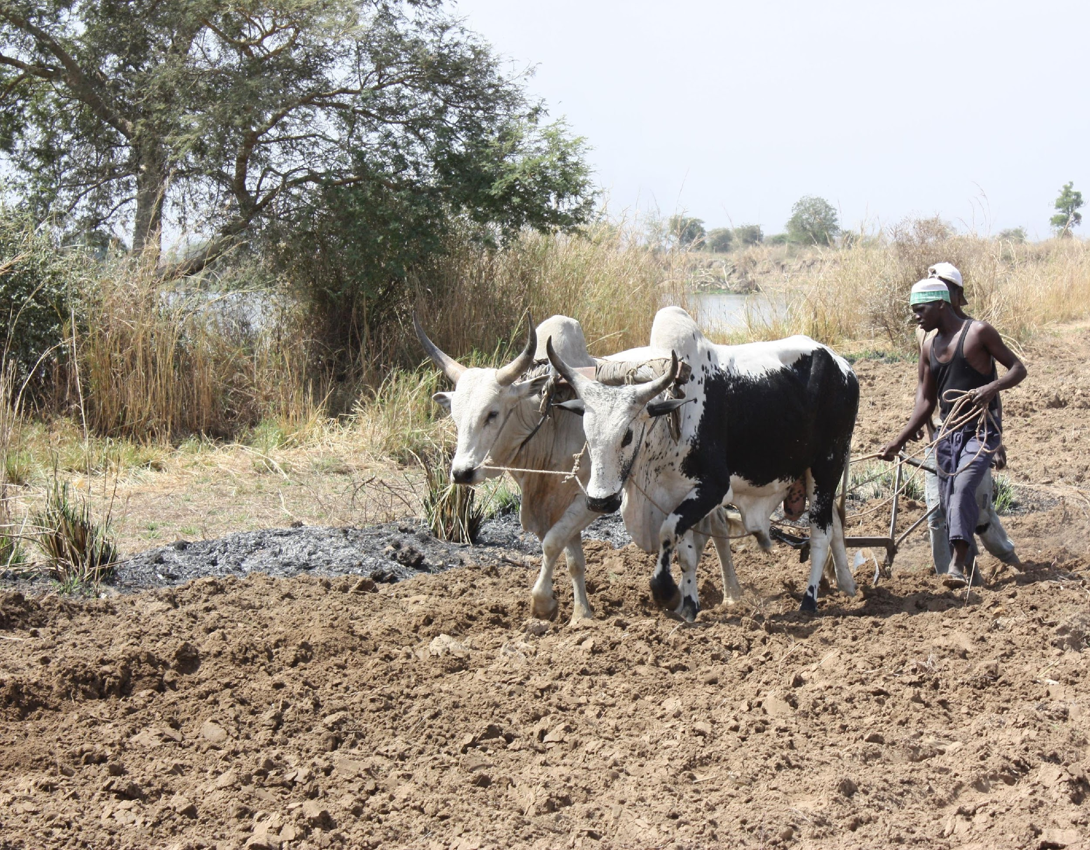
« Car nous sommes les ouvriers avec Dieu, vous êtes le champ de Dieu … »
(I Corinthiens 3,9)
Notes:
Quelques mots sur la commission missionnaire de la FEEBF
Elle a pour objectif d’encourager et promouvoir le soutien de la Mission au sein des Églises de notre Fédération.
Elle s’applique à :
- Susciter l’intérêt missionnaire en encourageant la prière, le don et le service à court, moyen ou long terme sur le champ de mission.
- Assurer le suivi des missionnaires en activité.
- Organiser les tournées des missionnaires.
- Informer les Églises des besoins de la Mission par la transmission des courriers des missionnaires, d’un bulletin d’informations, de lettres de prière…
La Commission Missionnaire de la FEEBF travaille de manière étroite avec notre mission partenaire EBM International (Eglises Baptistes en Mission à l’International)

Slide 3
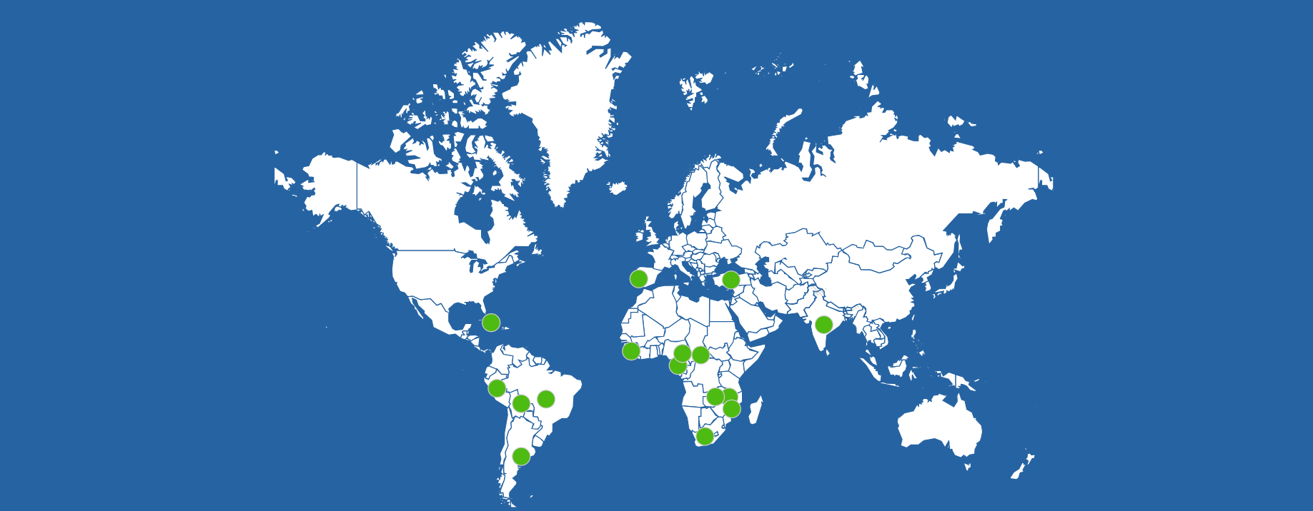
Notes:
Quelques mots sur l’EBM International
Sa Mission :
En partenariat avec les Églises baptistes locales dans le monde, nous annonçons le Christ pour apporter la justice, la restauration et l’espérance autour de nous.
Nous sommes engagés à le faire sur une base d’égalité dans le partage et l’apprentissage, en donnant et en recevant.
Ses axes de travail
Le développement des Églises : Les Églises locales s’engagent dans leur contexte à vivre le message de l’Évangile. Nous soutenons des projets qui leur permettent de le faire, tels que la formation théologique, l’éducation, l’évangélisation et l’implantation d’Églises.
Les enfants à risque : Leur apporter l’amour, les soins, la sécurité, un foyer et l’accès à l’éducation.
La disponibilité des soins de santé : Faire en sorte que les soins de santé appropriés soient disponibles, en particulier pour les populations exposées.
Le renforcement des capacités : Permettre aux personnes de pourvoir à leurs propres besoins, d’influencer positivement leurs communautés et de proposer des solutions aux problèmes sociaux et écologiques.
Le secours : En cas de catastrophe, nous fournissons nourriture, eau, vêtements, aide d’urgence, abris de secours et un bon système sanitaire et d’hygiène.

Slide 4
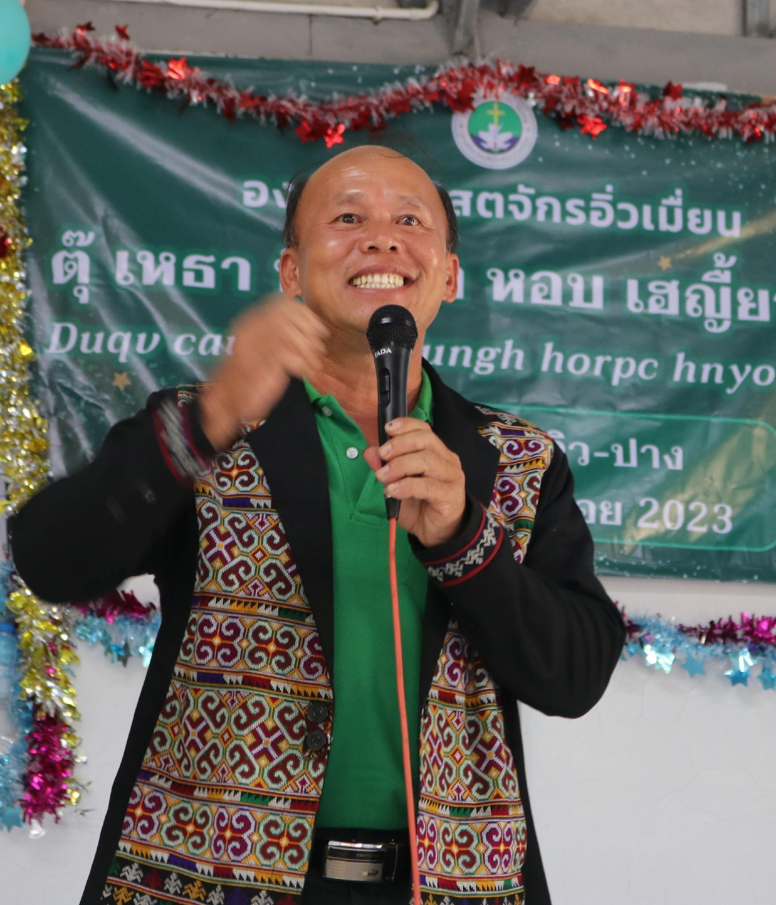
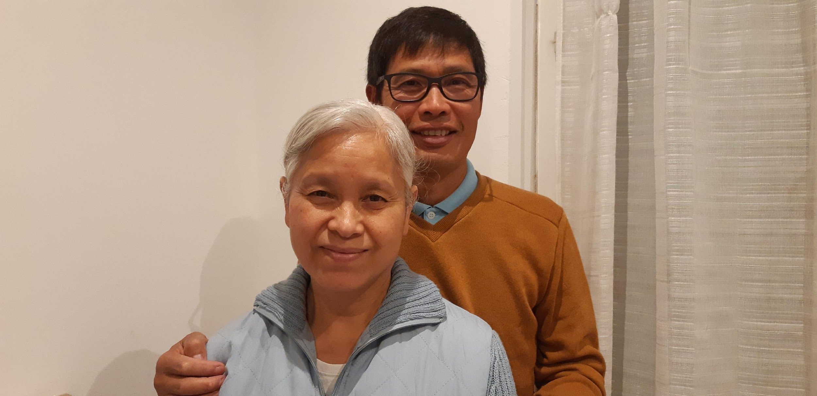
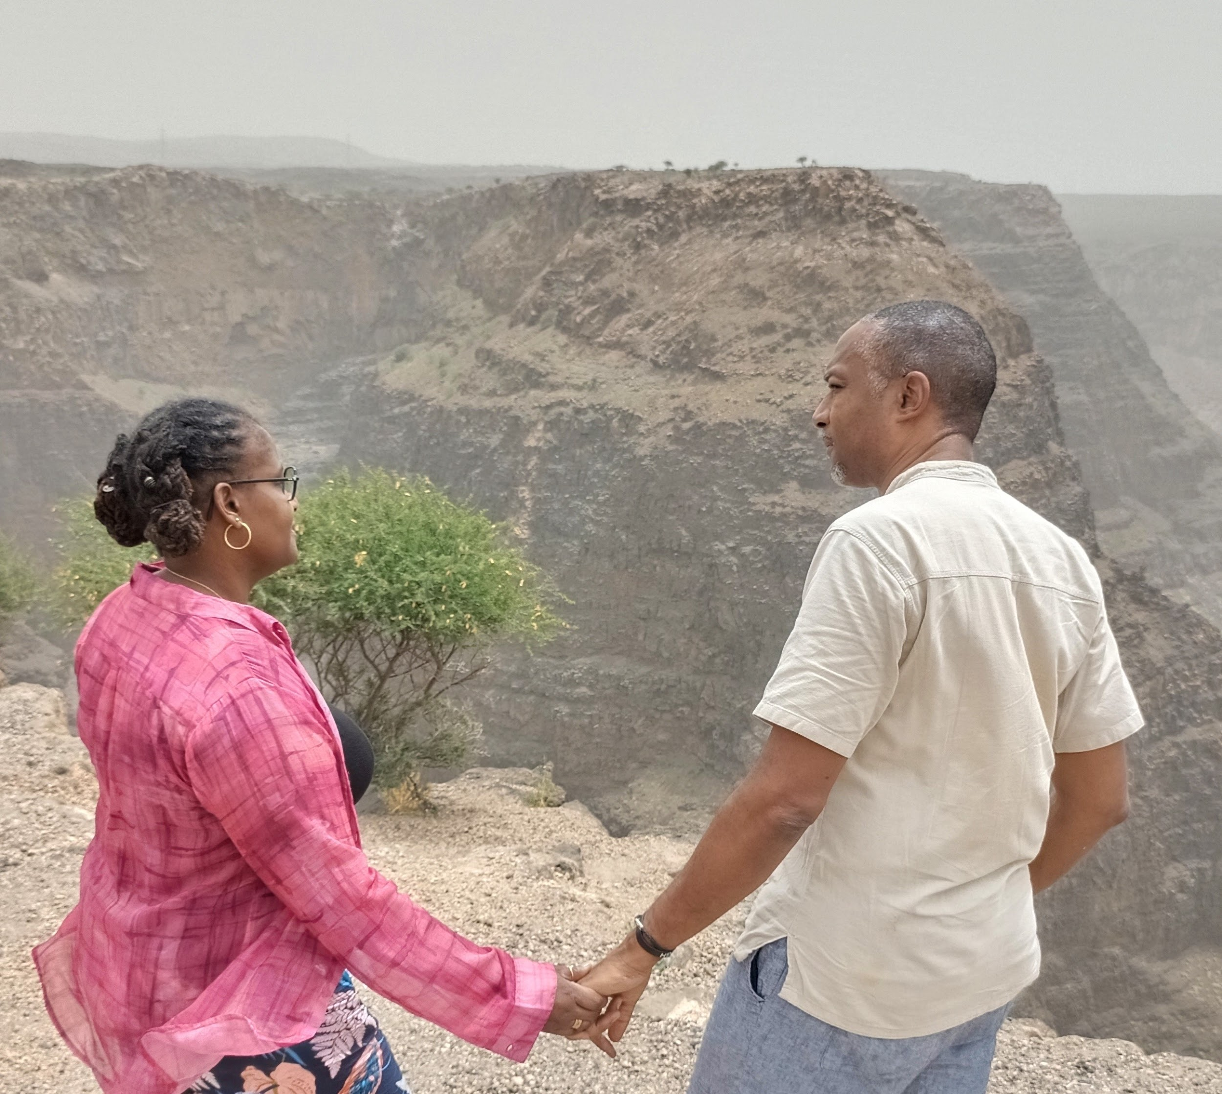
Notes:
Actuellement, quatre couples missionnaires français sont envoyés et soutenus par notre fédération :
- Alice et Daniel SELY en Thaïlande
- Loïs et Nathan MINARD avec leurs enfants, Timaël et Aïna, au Cameroun
- Didier et Uranie ASTORGA à Djibouti
- Delphine et Timothée MINARD avec leurs enfants, Eve et Ethan, ont terminé leur mission à Madagascar

Slide 5
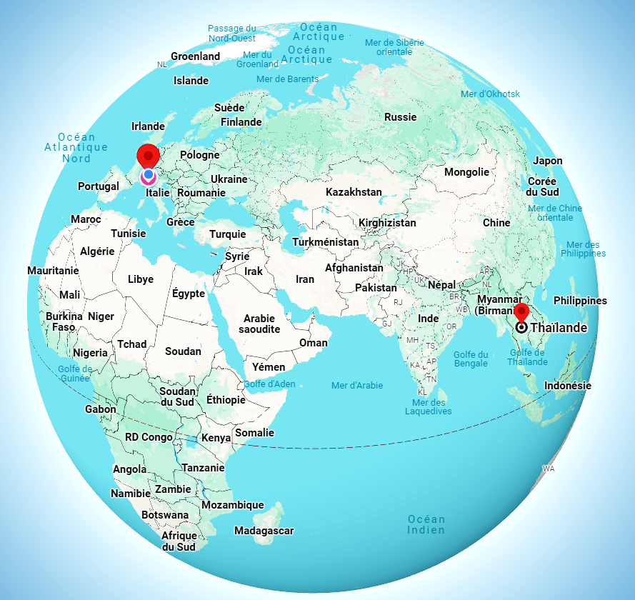
Notes:
Nous quittons la France pour aller en Thaïlande rejoindre le couple Daniel et Alice Sely

Slide 6
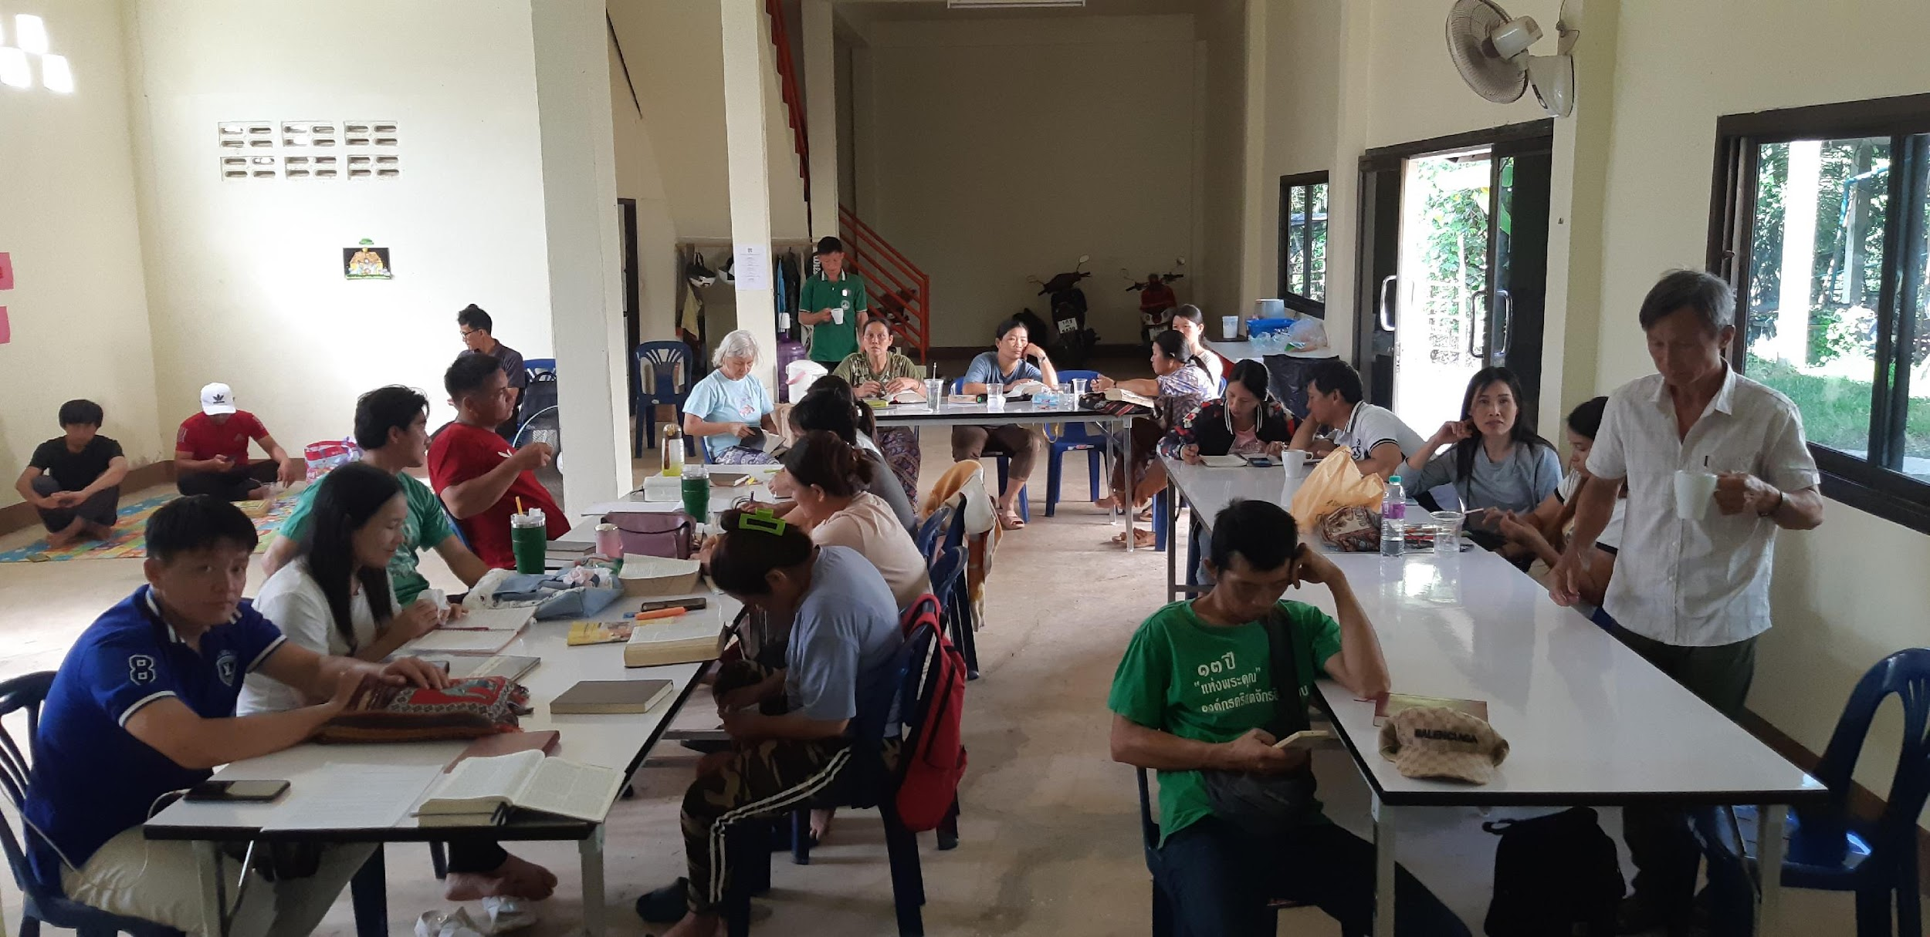
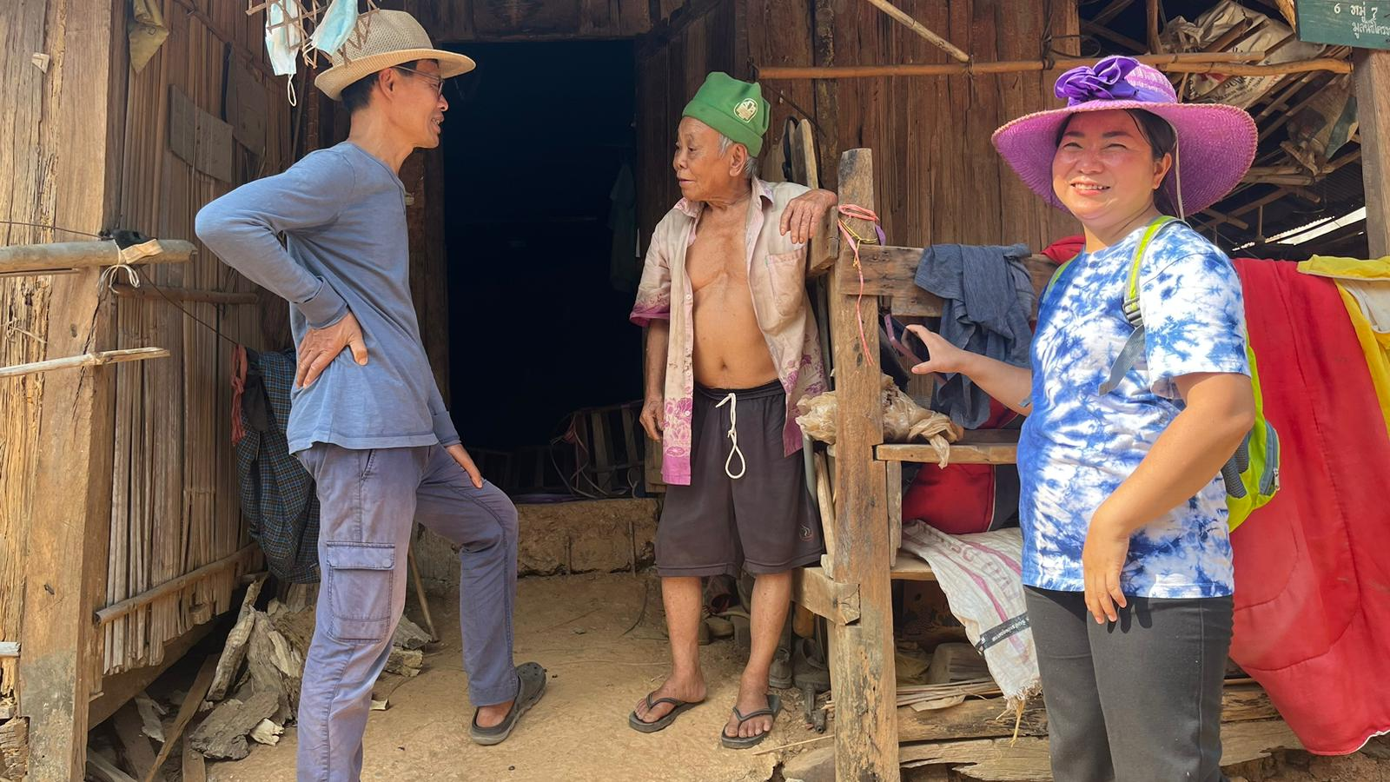
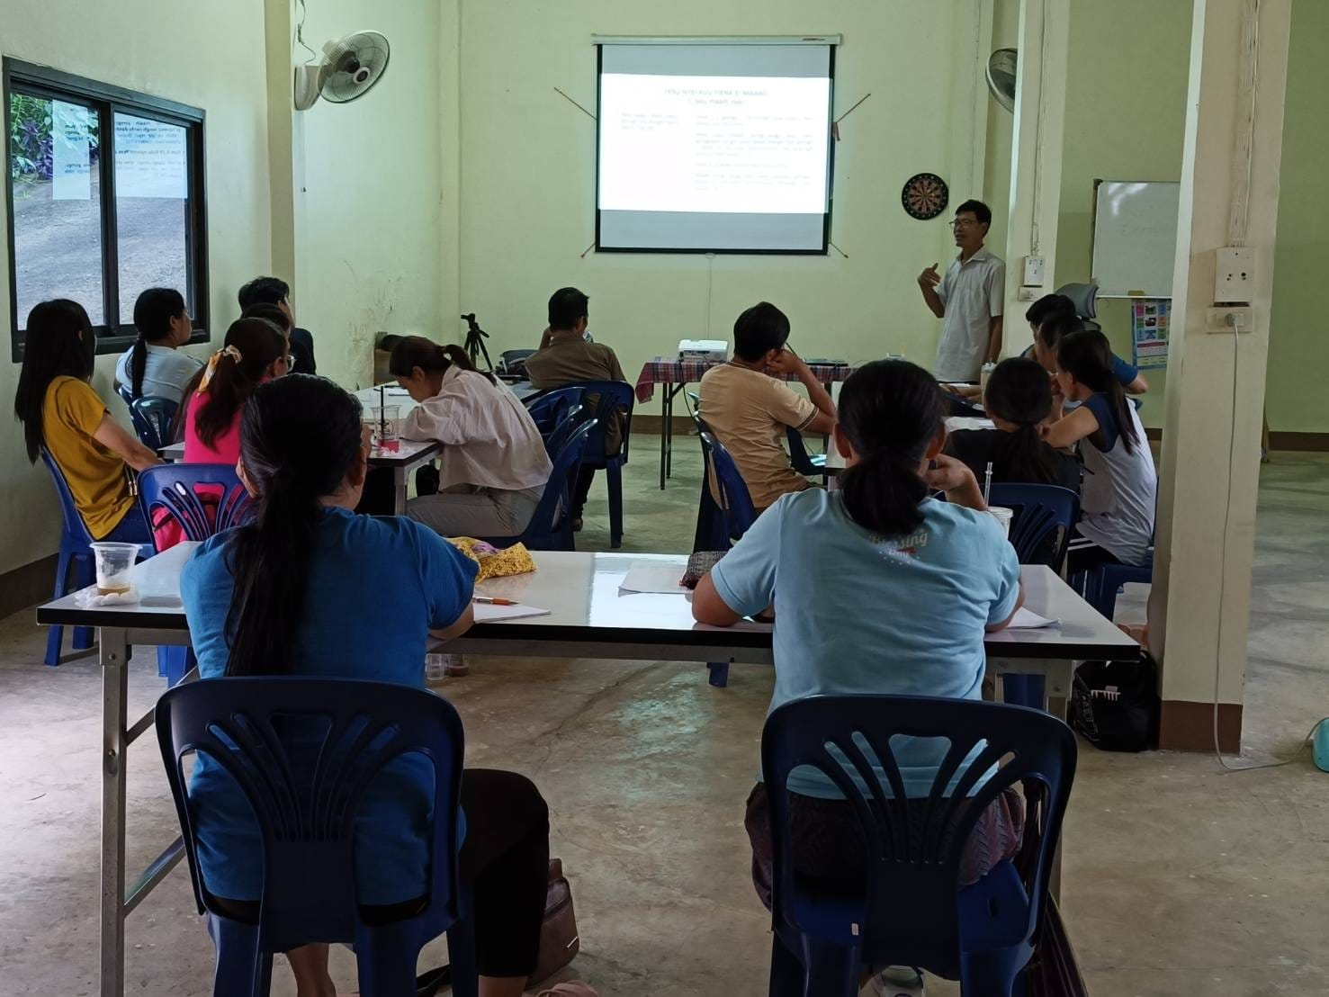
Daniel et Alice SELY
« La mission : être ou faire ?»
(selon la parabole de Mt 21,28-31a)
Notes:
Suite à un appel précis du Seigneur, Daniel et son épouse Alice travaillent depuis 6 ans parmi le peuple Mienh dans le nord de la Thaïlande et du Laos.
Daniel assure là-bas un ministère de formation des chrétiens et des responsables d’Églises.
Daniel doit prendre beaucoup de temps pour préparer ses cours de formation biblique car il doit toujours traduire ce qui existe dans une autre langue pour pouvoir l’utiliser puisqu’il n’y a pas de littérature en Mienh. Il a trouvé un groupe de personnes désireuses de le suivre sur le projet de formation qui en est maintenant à la 6ème année de formation des responsables.
Alice veut développer auprès des femmes le travail qu’elle avait à cœur lorsqu’elle est partie avec son mari :
des enseignements bibliques
développer quelque chose dans le domaine sanitaire, par exemple une meilleure compréhension de la nécessité de prendre les bons médicaments, il y a toujours des personnes qui n’ont pas de formation médicale et donnent de mauvais conseils pour pousser les gens à prendre des substances qui ne les traitent pas correctement (style guérisseurs…).
travailler sur le sujet des mariages précoces.
Alice, qui ne parle pas le MIENH, a des difficultés à communiquer et nous demande de prier pour elle pour qu’elle trouve sa place dans le travail en Thaïlande, qu’elle arrive à se faire comprendre.
Dès leur retour en septembre 2024, ils essaieront de mettre en place deux clubs d’enfants.
Durant leur séjour en France cet été, ils ont pu récolter des fonds pour aider des familles particulièrement en difficulté. Ils ont donc rapporté des objets à vendre durant leur tournée d’églises pour aider ces familles.
Ils ont aussi à cœur d’aider une église vétuste là où ils œuvrent. Un nouveau bâtiment est en train d’être construit à la place de l’ancien. Ainsi les Églises qu’ils ont visitées en France ont fait des dons pour ce projet, en plus de l’aide à la scolarité
Sujets de prière :
Projet de formation des responsables d’églises MIENH
Travail d’enseignements biblique et sanitaire d’Alice parmi les femmes
Projet d’implantation d’église et de clubs d’enfants

Slide 7
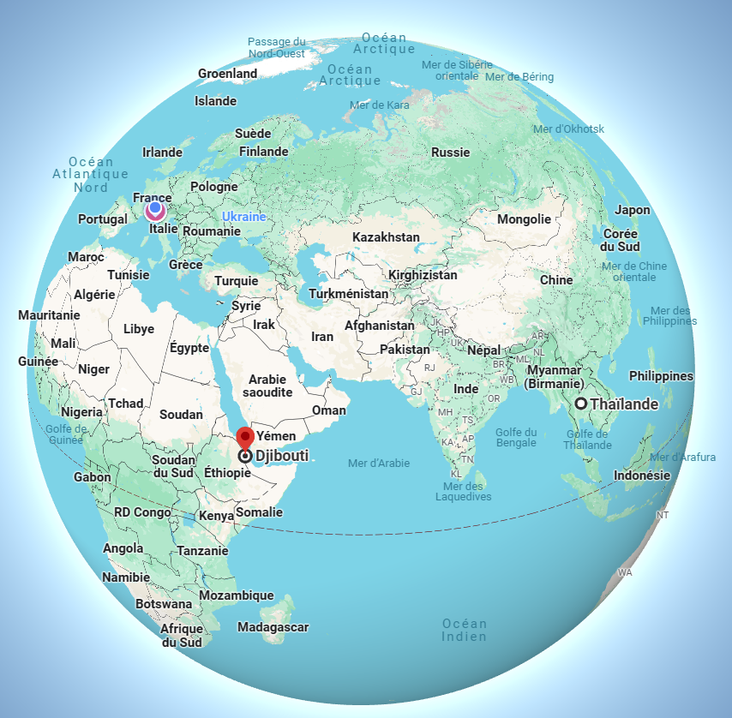
Notes:
Après la Thaïlande nous nous rendons à Djibouti pour y retrouver Didier et Uranie Astorga

Slide 8
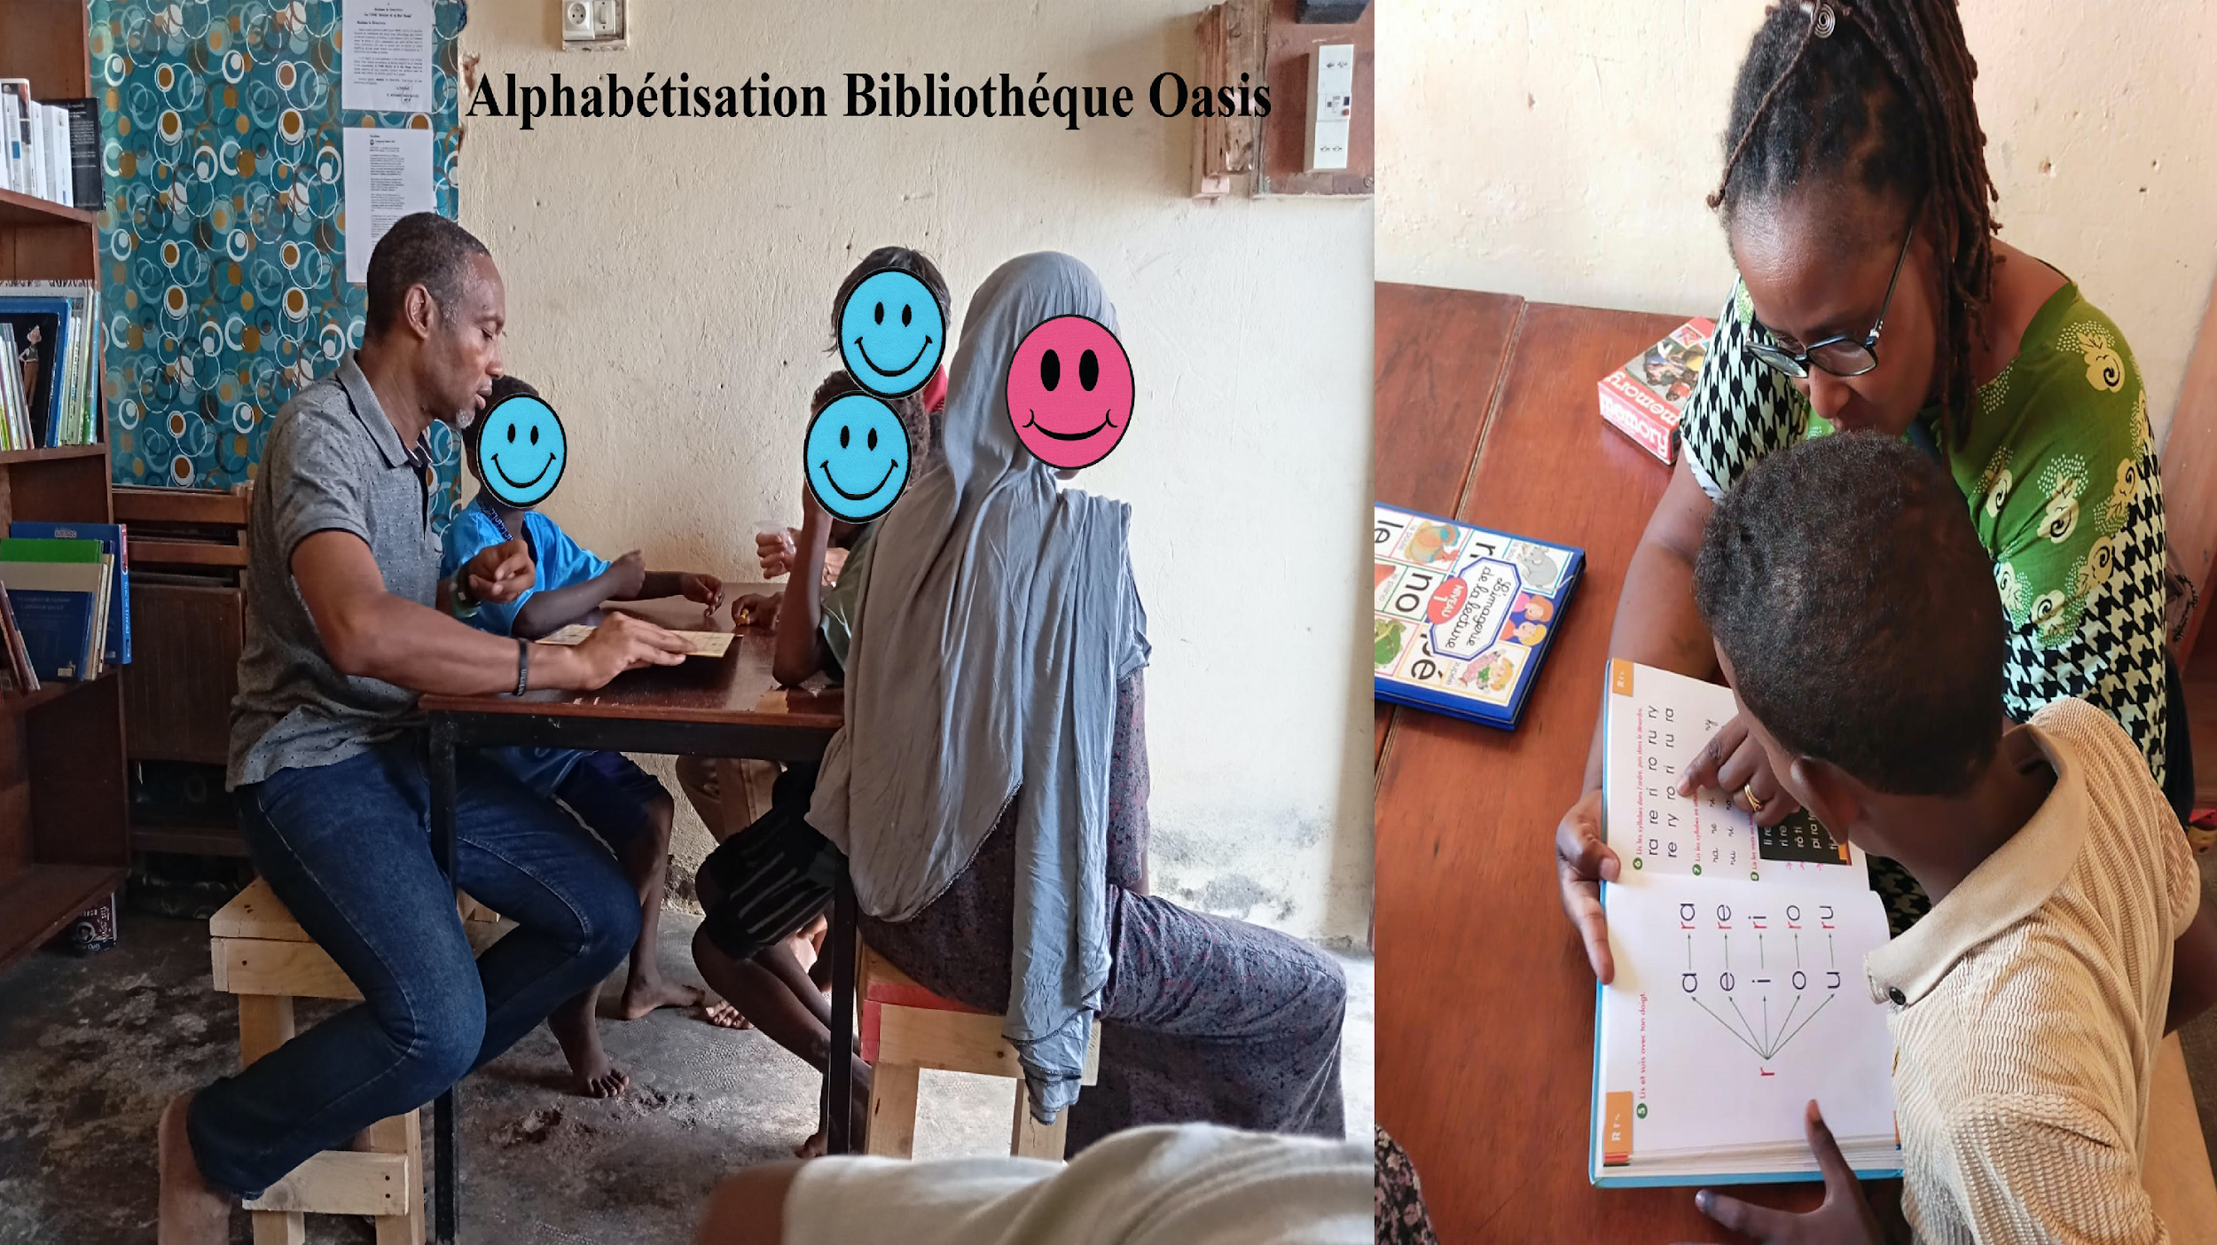
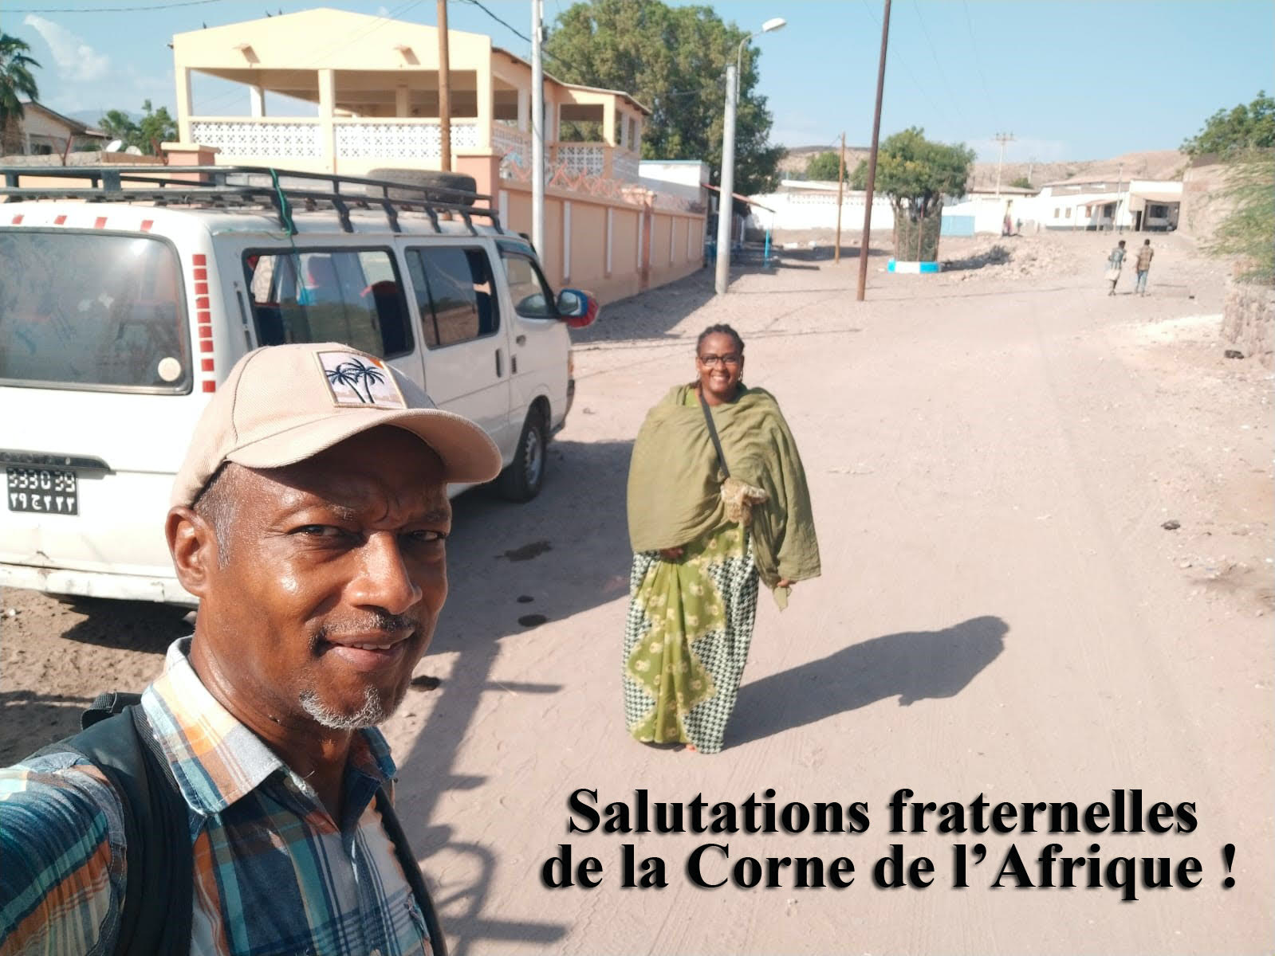
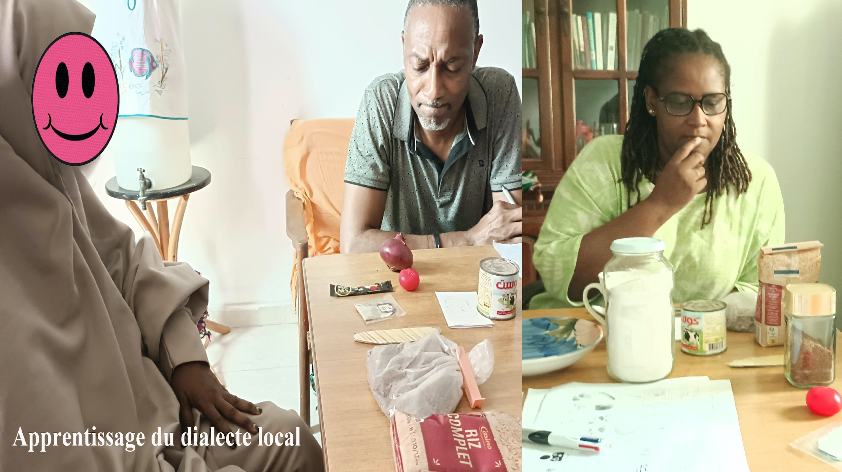
Didier et Uranie ASTORGA
« Ensemble dans la moisson »
« Il y a dans cette ville un peuple nombreux qui m’appartient.»
(Actes 18.10)
Notes:
Après avoir servi en tant qu'aumôniers à bord du bateau Logos Hope d’Opération Mobilisation pendant 2 ans, Didier et Uranie Astorga ont pris la décision d’œuvrer au sein d’une ONG dans la corne de l’Afrique.
Ils y sont depuis mi-septembre et ont commencé à apprendre la langue locale. Ils sont à la recherche d’un logement judicieusement situé par rapport à leur travail sur place
Leur engagement se fera sur 3 aspects :
Travail d’alphabétisation via la « Bibliothèque Oasis » qui reçoit à la fois des enfants scolarisés qui veulent approfondir leurs acquis et, des enfants non scolarisés qui peuvent y recevoir des rudiments d’alphabétisation.
Encourager des groupes de maison avec des chrétiens d’arrière-plan musulmans
Participer à l’église protestante qui regroupe des chrétiens au sein d’une communauté d’expatriés.
Sujets de prière :
l’hébergement : à leur arrivée ils seront logés dans les bureaux de l’ONG, le temps de trouver un logement adéquat,
leur apprentissage de la langue,
les démarches administratives pour l’obtention de la carte de résidence

Slide 9
Garoua
Notes:
Nous nous envolons vers le Cameroun et plus précisément la ville de Garoua mais sans y rester car nos missionnaires Nathan et Loïs Minard ont rejoint la France cet été

Slide 10
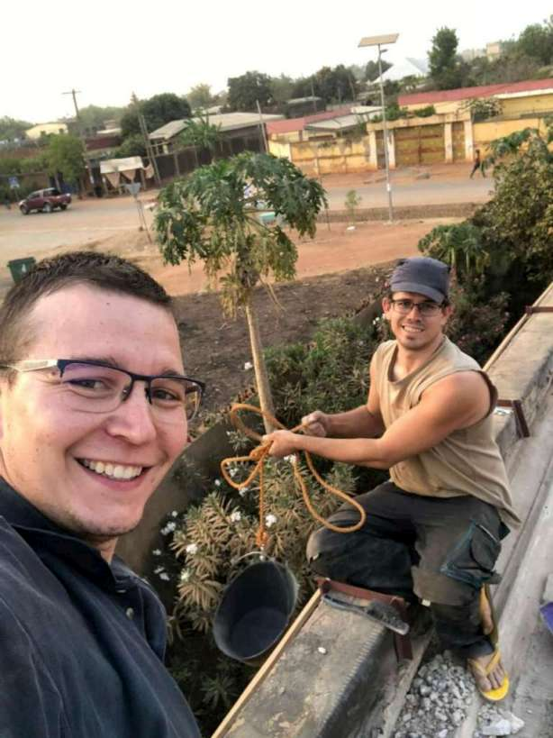
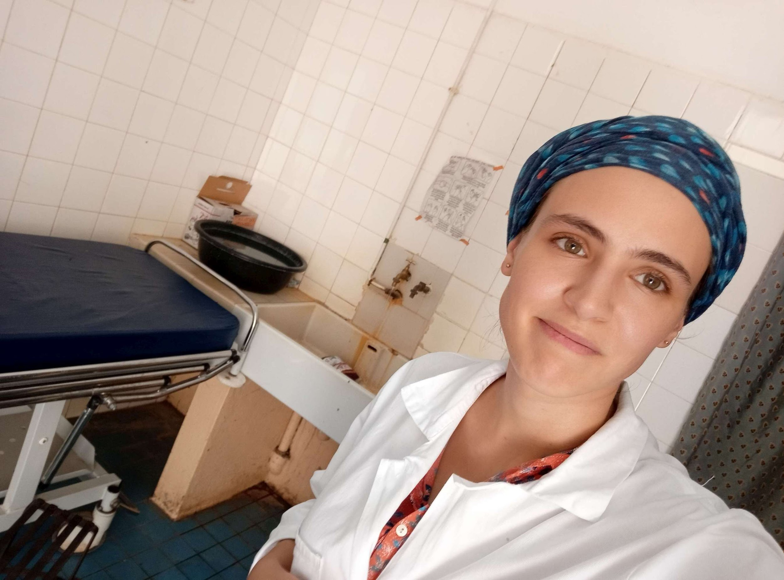
Nathan et Loïs MINARD, avec Timaël et Aïna
« Servir, témoigner, rayonner »
Notes:
Pendant plusieurs années (12 pour Nathan et 6 ans pour Loïs), ils ont servi le Seigneur au Nord Cameroun dans la ville de Garoua, au sein des églises et œuvres de l’UEBC, accompagnés de leurs 2 enfants Timaël et Aïna.
Depuis cet été, la famille est de retour en France pour une année en attendant de connaître la volonté de Dieu quant à leur avenir missionnaire.
L’installation en France se passe bien même s’il faut se réacclimater à son pays d’origine. Les premiers jours d’école étaient très dépaysants pour Aïna et Timaël qui commencent à se faire des amis.
La naissance de leur 3ème enfant est prévue fin novembre et la grossesse de Loïs se déroule sans problèmes.
Ils envisagent de participer à la rencontre des femmes baptistes et à la pastorale nationale si la santé de Loïs le permet.
Sujets de prière :
que les projets continuent à Garoua sans eux
la vie en France avec l’arrivée d’un petit nouveau dans le foyer
leur avenir dans la mission en 2025

Slide 11
Garoua
Notes:
Pour terminer le « survol » de nos missionnaires, voici la famille de Timothée et Delphine Minard qui eux aussi ont quitté le champ missionnaire à Madagascar pour rejoindre la région parisienne et un autre champ missionnaire …

Slide 12
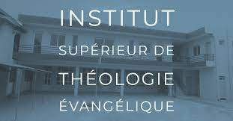
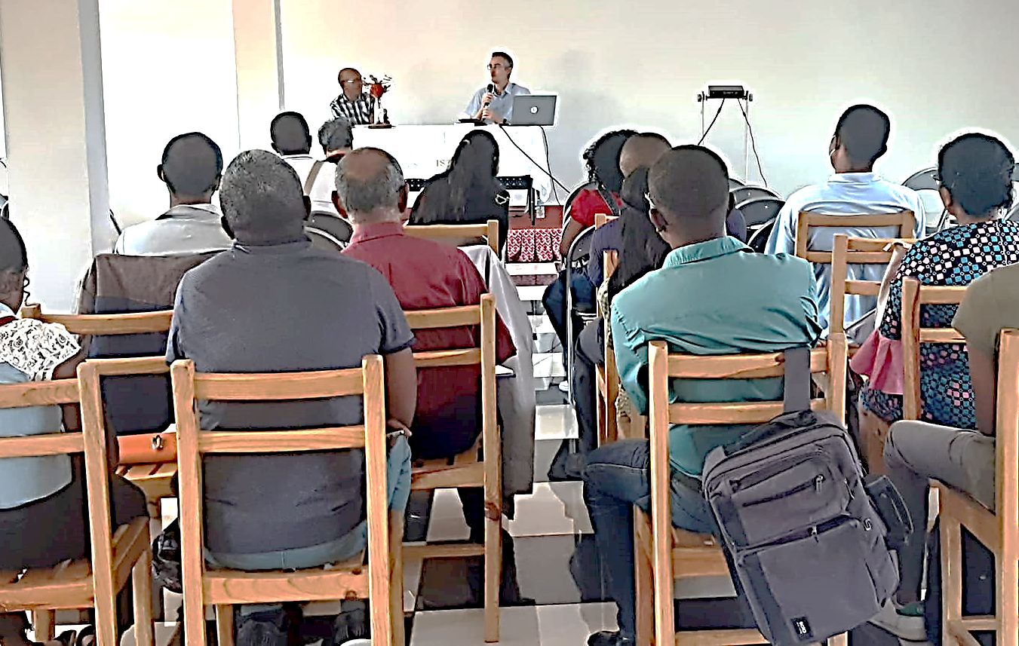
Timothée et Delphine MINARD, avec Eva et Ethan
« Développer la formation théologique évangélique »
Notes:
Après 6 ans passés à Tananarive, la famille est installée en région parisienne et Timothée est maintenant pasteur de l’église du point du jour.
Sur la droite on peut voir qu’il fait bien le lien entre ce qu’il a vécu sur le champ missionnaire dans sa nouvelle église
Sur la gauche, Timothée enseigne des doctorants à l’ISTE (Institut Supérieur de Théologie Evangélique)
Depuis son départ la relève à Madagascar n’est toujours pas assurée pour le remplacer, de plus le couple de directeurs en place avance en âge et doivent prendre leur retraite.
Timothée continue à donner un ou deux cours par semaine à l’ISTE en visio pour cette rentrée.
Le retour en France était nécessaire à la suite de leurs graves problèmes de santé, ils ont pu s’y préparer mais c’est pour les enfants que c’est compliqué car ils ont laissé tous leurs repères et amis. Il faut tout reconstruire.
Pour Timothée, ce n’est pas évident de reprendre un ministère pastoral. il y a beaucoup de choses à prendre en compte. C’est une grosse période d’adaptation. Ils sont conscients qu’ils ne retrouvent pas leur vie d’avant, car ils ne sont plus les mêmes et le pays n’est plus le même.
Delphine est en recherche d’emploi et peut profiter de ce temps pour s’investir dans l’Eglise.
La famille est très reconnaissante de pouvoir être en France pour le suivi médical de chacun. Le séjour à l’étranger, là où tout manque leur fait prendre conscience de ce dont nous bénéficions dans notre pays.

Slide 13
Prière
Daniel et Alice SELY
Projet de formation des responsables d’Églises MIENH
Travail d’enseignement biblique et sanitaire d’Alice parmi les femmes
Projet d’implantation d’Églises et de clubs d’enfants
Didier et Uranie ASTORGA (installation à Djibouti)
Apprentissage du dialecte local
Démarches administratives et recherche de logement
Trouver leur place au sein de l’ONG qui les accueille
Nathan et Loïs Minard
Que les projets continuent à Garoua sans eux
Leur vie en France avec l’arrivée d’un petit nouveau dans le foyer
Leur avenir dans la mission en 2025

Slide 14
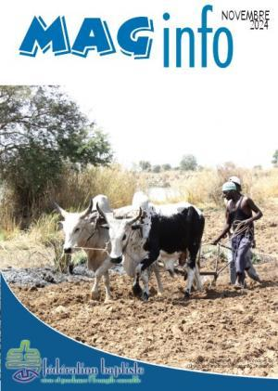
Et n’oubliez pas d’emporter le nouveau
Offrandes missionnaires
Toujours en deçà du budget en 2024, le déficit se creuse pour le soutien de nos missionnaires !
Deux nouvelles recrues s’engagent dans la Commission missionnaire : Caroline Beyer et Damaris Chazot de l’Église baptiste de Compiègne.
IMB (International Mission Board), partenaire pour l’envoi de missionnaires, recherche un jeune parlant anglais pour participer à une étude sur les tribus (estimées à 3.000) non atteintes par l’Évangile dans les pays francophones, sur une période de 3 mois à 1 an.
Déjà disponible dans votre Église !

